Slide 1
Omavalvonnan seurantaraportti
Toimiala: Sairaalapalvelut
Tulosalue: Diagnostiikka ja tukitoiminnot
Raportin ajanjakso: 9-12.2025
Förkortningar:
NPS (Net Promoter Score): Rekommendationsindex (klienter och personal)
Haipro: System för rapportering av negativa nära ögat händelser
Inom parentes rapporteras värdet för tidigare period.

Slide 2
Turvallisuus ja laatu
Status 31.12.2025
Kaikki ilmoitukset: 47 (59)
Odottaa käsittelyä: 3
Odottaa lisätietoa: 0
Käsittelyssä: 2
Valmis: 44
Vaaratapahtuman ilmoitusten määrä
Yleisimmät ilmoitustyypit henkilökunta:
Laboratorio- kuvantamis, tai muuhun potilastutkimukseen liittyvä
Lääke- ja nestehoito
Hoidon/palvelun järjestelyihin tai saatavuuteen liittyvä
Asiakkaiden ja omaisten tekemät vaaratapahtuma ilmoitusten määrä
Yhteydenotot potilasasiavastaaville (kpl)
Korjaavat toimenpiteet
Kaikki ilmoitukset käydään läpi henkilökunnan kanssa ja niiden perusteella suunnitellaan kehitys- ja parannustoimenpiteet.
x(2)

Slide 3


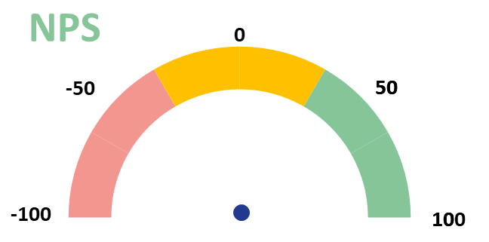
Asiakaskokemus
Positiivinen palaute
Ystävällinen ja osaava henkilökunta
Aikataulu pitää
Miellyttävä kokemus vaikkakin vakava tapahtuma
Negatiivinen palaute
Pitkä jonotusaika
Kutsukirjeet ovat epäselvät missä tutkimusta tehdään.
Asiakaspalautteen kokonaismäärä kauden aikana: 166 (138)
Minulle jäi tunne, että minusta välitettiin kokonaisvaltaisesti
4,53 (4,16)
4,53
(4,38)
Tiedän, miten hoitoni / palveluni jatkuu
4,45
(4,49)
NPS
4,59
(4,41)
Saamani tieto hoidosta / palvelusta oli ymmärrettävää
Sain apua, kun sitä tarvitsin
Koin oloni turvalliseksi hoidon / palvelun aikana
4,60
(4,57)
4,53 (4,48)
Koin saamani hoidon / palvelun hyödylliseksi
80(84)
Muistutukset (lkm)
Kantelut (lkm)
Hoitoani / asiaani koskevat päätökset tehtiin yhteistyössä kanssani
4,36
(4,39)
1,13
(4,75)
Sain hoitoa ja palvelua äidinkielelläni
1
0

Slide 4
Osallisuus
Miten tuetaan asiakkaiden ja läheisten osallisuutta palveluiden suunnittelussa, toteutuksessa ja arvioinnissa
Ei sovellettavissa
Yhdessä sovitut teemat järjestöjen kanssa palveluiden kehittämiseen
Ei sovellettavissa
Tehdyt toimenpiteet palvelujen käyttäjien tekemien haitta- ja vaaratapahtumailmoitusten,​
muistutusten ja kanteluiden perusteella:
Selkeämpi teksi kutsukirjeessä
Sairaala kartan päivittäminen kutsukirjeeseen
Asiakasosallistujia, kokemusosaajia tai asiakasraati on mukana palvelujen kehttämisessä ja arvioinnissa.​
Ei sovellettavissa

Slide 5
Henkilöstö
Henkilöstömäärä 31.12.2025
Budjetoidut vakanssit:
174,1 (173,2)
Täyttämättömät vakanssit:
31.12.2025: 10,4 (13,9)
Työturvallisuusilmoituksia HaiPro-järjestelmän kautta:
Tapaturmanilmoitusten määrä: 11 (7)
Yleisimmät ilmoitustyypit:
Työtapaturma / väkivaltatilanne
Muu turvallisuushavainto
Työhyvinvointia edistävät toimenpiteet_
STM vetoa ja pitoa projekti radiologian yksikössä
Työsuhdepyörä
Epassi
Kokonaismäärä poissaolopäiviä / sairaspoissaolopäivät%
9,0
(7,8)
NPS
18 (16)

